Slide 1
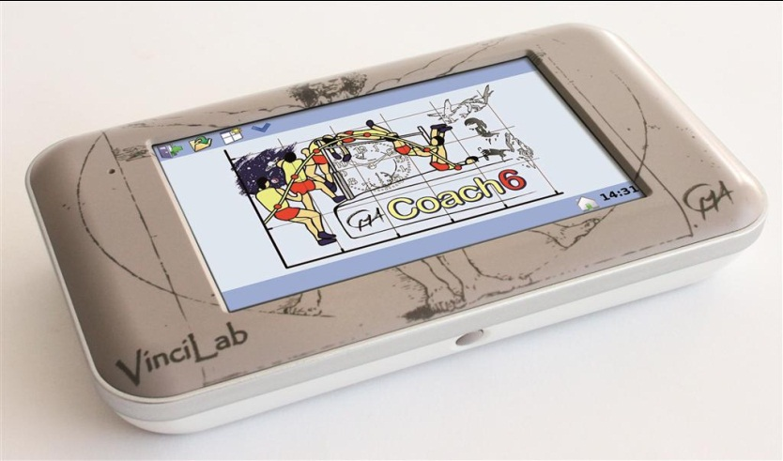
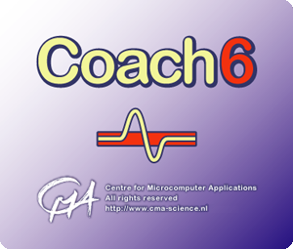
Coach en VinciLab mogelijkheden van een rijke ICT-omgeving
Vincent Dorenbos
Ron Vonk
ECENT Conferentie Digitale Didactiek
15 mei 2013

Slide 2
CMA: karakterisering
Missie: CMA is een breed bèta-didactische organisatie, met als belangrijkste doel het bèta-onderwijs te verbeteren en verrijken met innovatieve en aantrekkelijke ict-toepassingen
In samenwerking met scholen, docenten, lerarenopleiders, uitgevers en ministerie en (inter)nationale partners
Bieden van goede en diverse Ondersteuning aan scholen en docenten bij innovatief bèta-onderwijs
Bieden van Nascholing
Ontwikkelen van software, hardware en lesmaterialen
Deelname aan Europese projecten

Slide 3
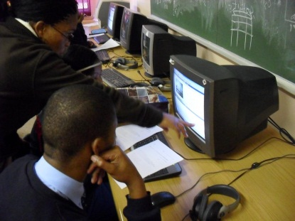
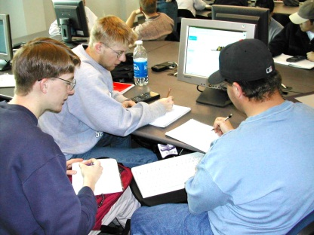
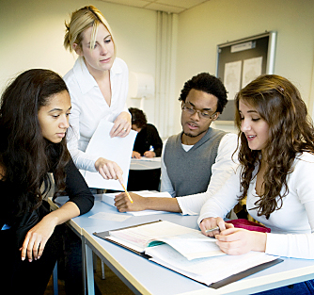
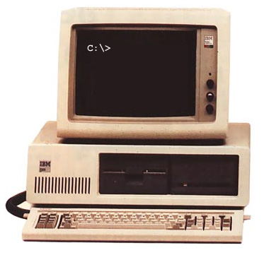
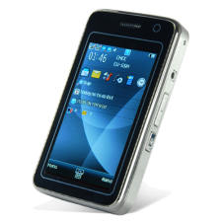
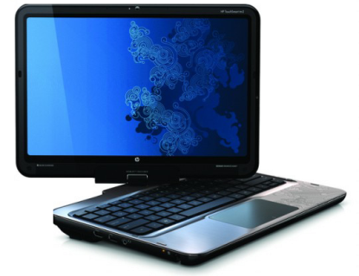
ICT omgeving – Coach
Doorlopend project sinds 1987 (komst PC), aangedreven door:
Ervaringen in de klas
Onderwijsonderzoek
ICT mogelijkheden

Slide 4
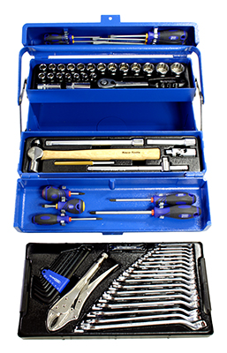
Basisconcept
STOLE (Science & Technology “Open” Learning Environment) – een open leeromgeving die een krachtige verzameling gereedschappen biedt voor het bestuderen van natuurwetenschappelijke verschijnselen, wiskunde en technologie
met auteursmogelijkheden voor het ontwikkelen van lesmaterialen aangepast aan het niveau van de leerling

Slide 5
Uitgangspunten
De omgeving moet
de computer tot een universeel meetinstrument maken waarmee leerlingen kunnen leren over levensechte situaties via meten en onderzoeken
gereedschappen bieden die lijken op die van ‘echte’ wetenschappers, voor:
verzamelen van hoogwaardige, real-time data via sensoren of uit video’s/foto’s;
bouwen en gebruiken van computermodellen;
vergelijken van de resultaten van experimenten, video’s, modellen, animaties en theorie

Slide 6
Uitgangspunten (2)
Een onderzoeksgerichte aanpak van het bèta-onderwijs stimuleren
Actief leren faciliteren
Samenwerking tussen leerlingen aanmoedigen: bij bediscussiëren en analyseren van hun uitkomsten, bij bouwen en testen van modellen of programma’s en door rapporteren over hun werk.
De omgeving moet universeel zijn zodat ze in veel verschillende curricula en omstandigheden inzetbaar is

Slide 7
Wat is uniek aan Coach?
Eén geïntegreerde omgeving: meten, sturen & regelen, videometen, modelleren, animaties en gegevensverwerking
Opgezet voor gebruik in onderwijs: 4 leerlingniveaus
Auteursschil: om lesmaterialen te ontwikkelen

Slide 8
Educational software
Constructional wing
Informational wing
processing information - ICT serves as a tool for constructing new information and understanding
presenting information - ICT facilitates new methods of examining already accumulated information
(Papert, 1999 Introduction in: Logo Philosophy and Implementation )
Notes:
ICT is used here for constructing new information and understanding

Slide 9
Educational software (2)
Constructional wing
Informational wing
Informational wing
Data processing
Modelling
Simulation
Data-logging
Video measurement
Internet
Multimedia
Visualisation
Instruction and tutorial

Slide 10
Coach & geluid
Geluidsdruk meten met geluidsensor in Pa, en geluidsniveau in dB
Importeren van *.wav en *.mp3 bestanden
Geluid berekenen met een model en de gegevens afspelen als geluid of exporteren als *.wav bestand
Ondersteuning van de interne geluidskaart als sensor
Voorbeeld ‘synthesizer’:
Afspelen van berekend geluid
Modelvariabele aansturen vanuit (geschetste) grafiek

Slide 11
Coach modelleren van processen
Modelleren in grafische omgeving, vergelijkingen of tekstmodus
Grafische omgeving werkt als stock & flow aanpak
Speciaal grafisch symbool voor processen: Procesvariabele
Maakt het mogelijk om chemische reacties of biologische processen te modelleren.

Slide 12
Videometen aan hogesnelheidsfilmpje: resonantie bij contrabas

Slide 13
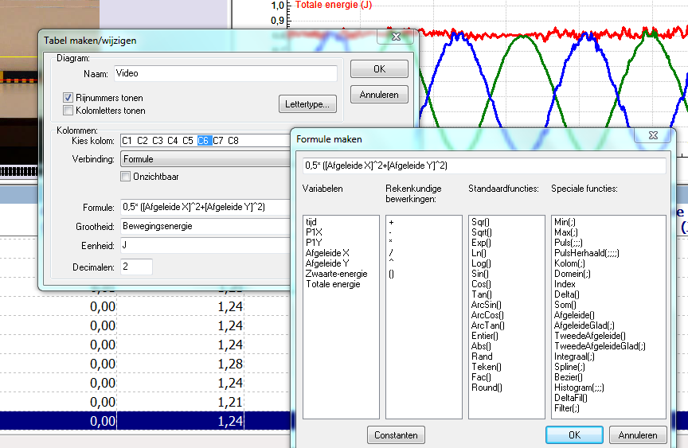
Meetwaarden gebruiken om nieuwe variabele te berekenen

Slide 15
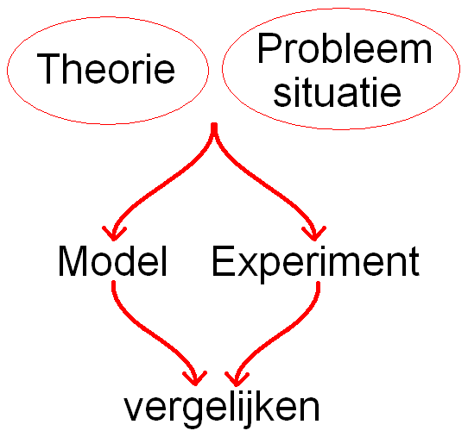
Didactisch kader: lesmateriaal Onne van Buuren

Slide 16
Modelleerproces (“cyclus”)
Combinatie met experiment
Eerst werkelijkheid leren kennnen
data voor evaluatie
(wetenschappelijke methode)
Veel vaardigheden
Omgaan met apparatuur, modelleertaal
Conceptuele blik
Wiskundige vaardigheden (formules, grafieken)
Modeldenken
Notes:
Functies experiment noemen

Slide 17
Belangrijkste resultaat:
Modelleren vereist veel verschillende vaardigheden → analogie met practicum
Kies beperkt aantal doelen per opdracht
Oefen basisvaardigheden:
eerst apart, en
op een begripsmatig eenvoudig onderwerp
Apparatuurvaardigheden eerst
‘kookboek werkt’ → film.

Slide 18
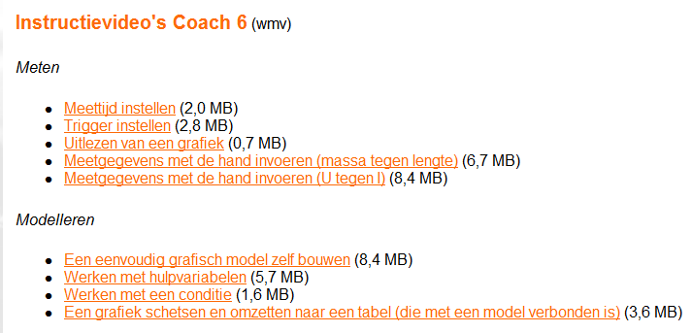
Gebruik van instructiefilms
http://cma-science.nl/lesmateriaal/coach6/ovb/index.html

Slide 19
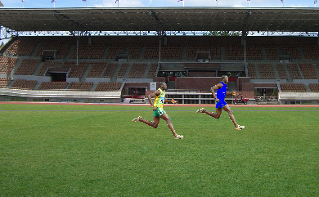
Voorbeeld: race van Usain Bolt

Slide 20
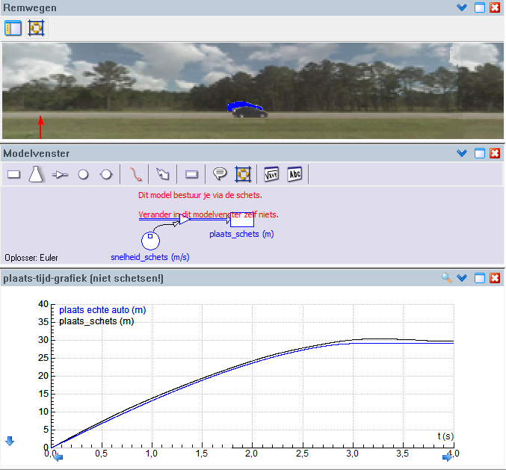
Voorbeeld: remweg van twee auto’s

Slide 21
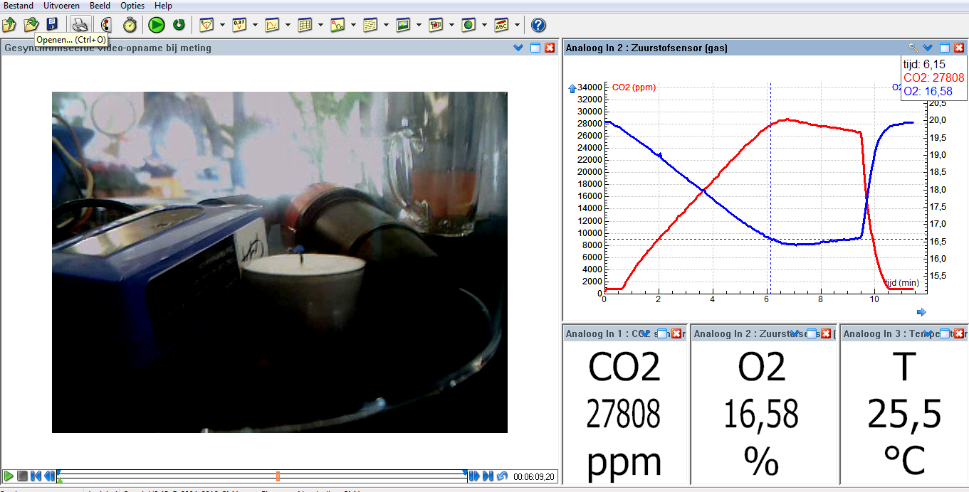
Synchrone video opname bij sensormeting

Slide 22
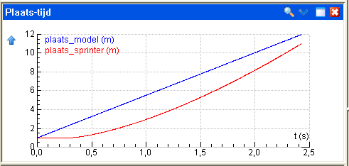
Pluspunten, valkuilen, oplossingen
Leren door te modelleren
+: realistischer natuurkunde
+: combinatie met experiment → zorgt voor focus, stimuleert reflectie, zelfcorrectie
+: leren van rechtstreeks verband tussen modelparameter en modeloutput

Slide 23
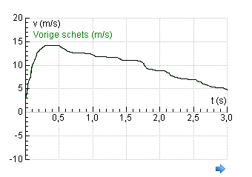
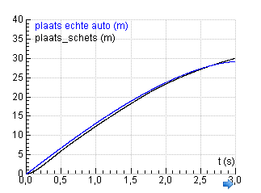
Pluspunten, valkuilen, oplossingen
Leren door modelleren
minpunten:
- : Onderliggend model wordt niet zonder meer in redeneringen gebruikt
- : Curvefitten: niet zonder meer op basis van conceptueel inzicht

Slide 24
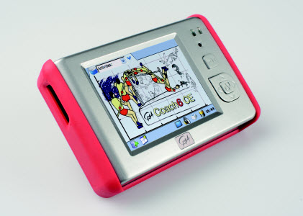
Nieuwe hardware
Dataloggers MoLab en VinciLab
Met Coach-versie aan boord voor meten en verwerken
Bestuurd door kleuren touchscreen
MoLab voor ML-sensoren
VinciLab voor BT-sensoren
VinciLab met WiFi, bluetooth voor koppeling met tablet of computer en meten tot 1 MHz

Slide 25
Producten
Eigen ontwikkeling van producten software en hardware op basis van onderwijsonderzoek en try-outs op scholen
Productie van hardware door professionele bedrijven, volgens de ISO-standaarden, wat leidt tot hoogwaardige, moderne producten

Slide 26
Bronnen voor lesmateriaal
http://cma-science.nl/lesmateriaal
http://cma-science.nl/lesmateriaal/coach6/ovb/index.html
http://cma-science.nl/lesmateriaal/coach6/ictforist/
http://cma-science.nl/videotutorials
http://staff.science.uva.nl/~heck/dissertationHeck.pdf
vincent@cma-science.nl
ron@cma-science.nl

